Slide 1


Slide 2


Slide 3
Search
Optimization
Engine

Slide 4
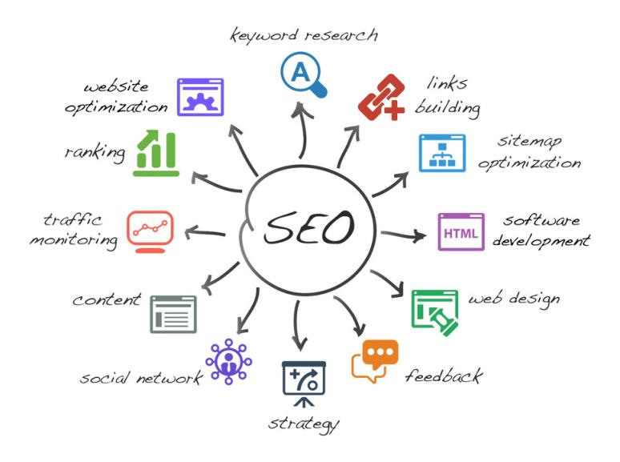

Slide 5
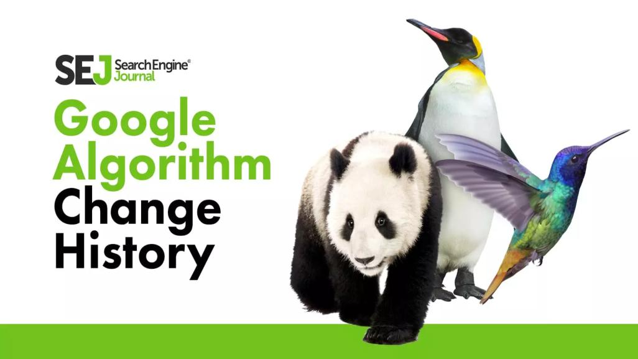

Slide 6
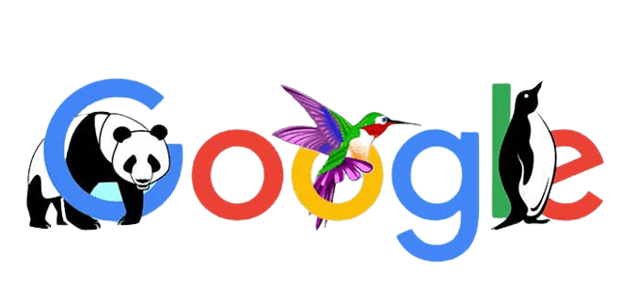
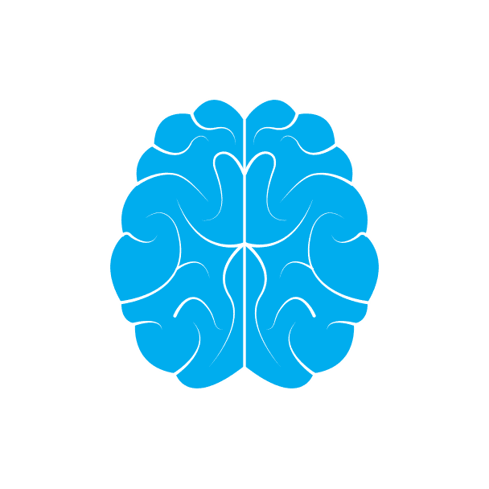
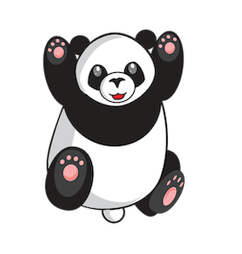
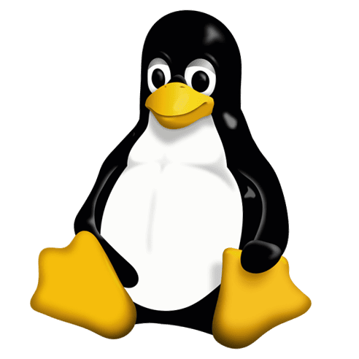
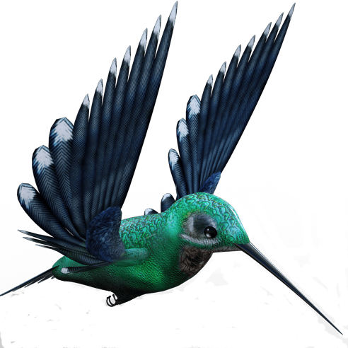
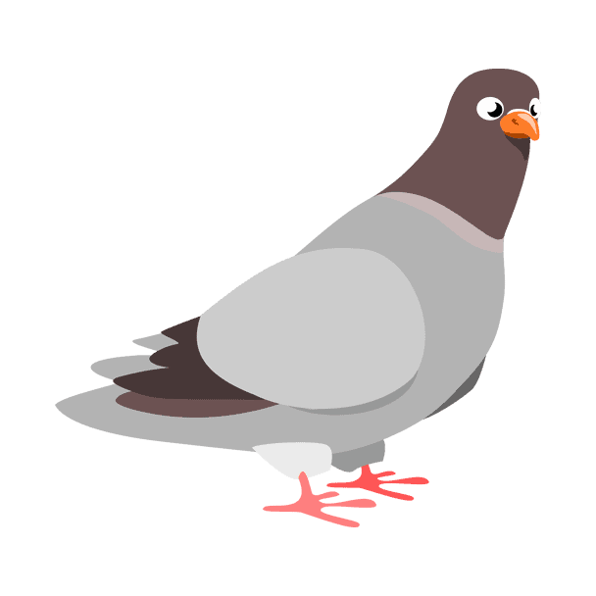
1. Panda
2. Penguin
3. Hummingbird
4. Pigeon
5. RankBrain

Slide 7
1. Panda
2. Penguin
3. Hummingbird
4. Pigeon
5. RankBrain
هدف از این الگوریتم پایین آوردن رتبه سایت‌هایی است که محتوای بی‌کیفیت دارند و همچنین محتوای تکراری یا سرقت ادبی هستند. الگوریتم پاندا همچنین محتواهای کم حجم را شناسایی می‌کند
کیفیت لینک‌های داده‌شده به یک صفحه را مشخص کند. می‌تواند به بهبود رتبه‌بندی یک سایت کمک کند یا سایت‌های لینک‌های مخرب و پولی گرفته باشند، را با جریمه مواجه کند.
الگوریتم مرغ مگس خوار با دقت و سرعت بالایی کلمات را بررسی می‌کند و مترادف آن‌ها را تا حد زیادی می‌شناسد. مگس خوار نتایج را به شما نشان می‌دهد، صفحاتی را هم که بیش از حد از کلمات کلیدی استفاده کرده‌اند جریمه می‌کند.
الگوریتم کبوتر بر سئوی محلی تمرکز دارد با این تفاوت که علاوه بر این که بر صفحات نتایج اثرگذار است بر نقشه گوگل نیز توجه ویژه‌ای داشته است و منجر به توانایی گوگل در ارائه نتایج نزدیک به کاربران شده است.
برای مدیریت عبارت‌های سرچ شده از ماشین یادگیری استفاده کرده است. به این ترتیب می‌تواند معنی کلماتی که نمی‌شناسد را حدس بزند، کلمات با معنای مشابه را پیدا کند و بر اساس آن نتایج مرتبط را ارائه دهد.

Slide 8
ویژگی‌های شخصیتی : آرام/مهربان/کتاب‌خوان
پانداها از چه محتوایی خوششان نمی‌آید؟
1- محتوای خلاصه شده و ناقص
2- تکرار حرف‌های قبلی با کپی‌ کردن محتوا
3- جمع‌آوری و گلچین کردن محتوا
روزانه تعداد زیادی پاندا در حال خواندن محتوای وب‌سایت شما هستند. آن‌ها تمام مطالب را به دقت می‌خوانند و کیفیت محتوا به شدت برایشان اهمیت دارد. آن‌ها به خوبی می‌توانند یک متن مفید را از یک متن ضعیف تفکیک کنند، می‌توانند کاری کنند که هیچ کاربری پایش به یک سایت بی‌کیفیت کشیده نشود چون آن‌ها محتوایی را که دوست ندارند، به کسی معرفی نمی‌کنند.
4- غالب بودن آگهی یک صفحه بر محتوای تولید شده
5- ناهماهنگی محتوا با گوگل

Slide 9
1. Panda
2. Penguin
3. Hummingbird
4. Pigeon
5. RankBrain
هدف از این الگوریتم پایین آوردن رتبه سایت‌هایی است که محتوای بی‌کیفیت دارند و همچنین محتوای تکراری یا سرقت ادبی هستند. الگوریتم پاندا همچنین محتواهای کم حجم را شناسایی می‌کند
کیفیت لینک‌های داده‌شده به یک صفحه را مشخص کند. می‌تواند به بهبود رتبه‌بندی یک سایت کمک کند یا سایت‌های لینک‌های مخرب و پولی گرفته باشند، را با جریمه مواجه کند.
الگوریتم مرغ مگس خوار با دقت و سرعت بالایی کلمات را بررسی می‌کند و مترادف آن‌ها را تا حد زیادی می‌شناسد. مگس خوار نتایج را به شما نشان می‌دهد، صفحاتی را هم که بیش از حد از کلمات کلیدی استفاده کرده‌اند جریمه می‌کند.
الگوریتم کبوتر بر سئوی محلی تمرکز دارد با این تفاوت که علاوه بر این که بر صفحات نتایج اثرگذار است بر نقشه گوگل نیز توجه ویژه‌ای داشته است و منجر به توانایی گوگل در ارائه نتایج نزدیک به کاربران شده است.
برای مدیریت عبارت‌های سرچ شده از ماشین یادگیری استفاده کرده است. به این ترتیب می‌تواند معنی کلماتی که نمی‌شناسد را حدس بزند، کلمات با معنای مشابه را پیدا کند و بر اساس آن نتایج مرتبط را ارائه دهد.

Slide 10
ویژگی‌های شخصیتی : اهل پیوند صمیمی/متنفر از تکرار کلمات/درون‌گرا
مبارزه‌ی پنگوئن با لینک‌سازی اسپم یا link schemes
مبارزه‌ی پنگوئن با تکرار کلمات کلیدی یا Keyword Stuffing
الگوریتم پنگوئن وظیفه شناسایی لینک های اسپم و سایت هایی را که برای بهبود رنکینگ خود بک‌لینک خریداری می‌کنند به عهده دارد. لینک های اسپم باعث می شدند کاربران با سرچ کردن به مقصد واقعی خود نرسند. مثلا با سرچ عنوان مورد نظر وارد جایی می شدند که به هیچ عنوان ارتباطی نداشت و از هدف دور می شدند.

Slide 11
1. Panda
2. Penguin
3. Hummingbird
4. Pigeon
5. RankBrain
هدف از این الگوریتم پایین آوردن رتبه سایت‌هایی است که محتوای بی‌کیفیت دارند و همچنین محتوای تکراری یا سرقت ادبی هستند. الگوریتم پاندا همچنین محتواهای کم حجم را شناسایی می‌کند
کیفیت لینک‌های داده‌شده به یک صفحه را مشخص کند. می‌تواند به بهبود رتبه‌بندی یک سایت کمک کند یا سایت‌های لینک‌های مخرب و پولی گرفته باشند، را با جریمه مواجه کند.
الگوریتم مرغ مگس خوار با دقت و سرعت بالایی کلمات را بررسی می‌کند و مترادف آن‌ها را تا حد زیادی می‌شناسد. مگس خوار نتایج را به شما نشان می‌دهد، صفحاتی را هم که بیش از حد از کلمات کلیدی استفاده کرده‌اند جریمه می‌کند.
الگوریتم کبوتر بر سئوی محلی تمرکز دارد با این تفاوت که علاوه بر این که بر صفحات نتایج اثرگذار است بر نقشه گوگل نیز توجه ویژه‌ای داشته است و منجر به توانایی گوگل در ارائه نتایج نزدیک به کاربران شده است.
برای مدیریت عبارت‌های سرچ شده از ماشین یادگیری استفاده کرده است. به این ترتیب می‌تواند معنی کلماتی که نمی‌شناسد را حدس بزند، کلمات با معنای مشابه را پیدا کند و بر اساس آن نتایج مرتبط را ارائه دهد.

Slide 12
ویژگی‌های شخصیتی : دقیق/سریع/جدی
جست و جوی معنایی Semantic Search
گراف دانش The Knowledge Graph
تمرکز اصلی مرغ مگس‌خوار گوگل، بر مفهوم عبارت‌هایی‌ست که کاربرها سرچ می‌کنند. این الگوریتم می‌تواند با دیدن هر کلمه، تمام کلمات مترادف و مرتبط با آن را در سریع‌ترین زمان ممکن پیدا کند و با دقت بالا شما را به خواسته‌تان برساند. او به دنبال کشف روابط معنایی بین کلمات و ساختن شبکه‌های معنایی‌ست.

Slide 13
1. Panda
2. Penguin
3. Hummingbird
4. Pigeon
5. RankBrain
هدف از این الگوریتم پایین آوردن رتبه سایت‌هایی است که محتوای بی‌کیفیت دارند و همچنین محتوای تکراری یا سرقت ادبی هستند. الگوریتم پاندا همچنین محتواهای کم حجم را شناسایی می‌کند
کیفیت لینک‌های داده‌شده به یک صفحه را مشخص کند. می‌تواند به بهبود رتبه‌بندی یک سایت کمک کند یا سایت‌های لینک‌های مخرب و پولی گرفته باشند، را با جریمه مواجه کند.
الگوریتم مرغ مگس خوار با دقت و سرعت بالایی کلمات را بررسی می‌کند و مترادف آن‌ها را تا حد زیادی می‌شناسد. مگس خوار نتایج را به شما نشان می‌دهد، صفحاتی را هم که بیش از حد از کلمات کلیدی استفاده کرده‌اند جریمه می‌کند.
الگوریتم کبوتر بر سئوی محلی تمرکز دارد با این تفاوت که علاوه بر این که بر صفحات نتایج اثرگذار است بر نقشه گوگل نیز توجه ویژه‌ای داشته است و منجر به توانایی گوگل در ارائه نتایج نزدیک به کاربران شده است.
برای مدیریت عبارت‌های سرچ شده از ماشین یادگیری استفاده کرده است. به این ترتیب می‌تواند معنی کلماتی که نمی‌شناسد را حدس بزند، کلمات با معنای مشابه را پیدا کند و بر اساس آن نتایج مرتبط را ارائه دهد.

Slide 14
ویژگی‌های شخصیتی : علاقه‌مند به مکان‌های آشنا/طرفدار صلح و نزدیکی
از نظر کبوتر گوگل، اولویت با مکان‌هایی‌ست که در نزدیکی شما هستند. با الگوریتم کبوتر، گوگل هر چه بیشتر به سمت خاص و منحصر به فرد کردن صفحه‌ی نتایج جست و جو پیش می‌رود. به این ترتیب نتایج سرچ گوگل برای شما متفاوت از کسی‌ست که در یک محله‌ی دیگر همان عبارت را سرچ می‌کند

Slide 15
1. Panda
2. Penguin
3. Hummingbird
4. Pigeon
5. RankBrain
هدف از این الگوریتم پایین آوردن رتبه سایت‌هایی است که محتوای بی‌کیفیت دارند و همچنین محتوای تکراری یا سرقت ادبی هستند. الگوریتم پاندا همچنین محتواهای کم حجم را شناسایی می‌کند
کیفیت لینک‌های داده‌شده به یک صفحه را مشخص کند. می‌تواند به بهبود رتبه‌بندی یک سایت کمک کند یا سایت‌های لینک‌های مخرب و پولی گرفته باشند، را با جریمه مواجه کند.
الگوریتم مرغ مگس خوار با دقت و سرعت بالایی کلمات را بررسی می‌کند و مترادف آن‌ها را تا حد زیادی می‌شناسد. مگس خوار نتایج را به شما نشان می‌دهد، صفحاتی را هم که بیش از حد از کلمات کلیدی استفاده کرده‌اند جریمه می‌کند.
الگوریتم کبوتر بر سئوی محلی تمرکز دارد با این تفاوت که علاوه بر این که بر صفحات نتایج اثرگذار است بر نقشه گوگل نیز توجه ویژه‌ای داشته است و منجر به توانایی گوگل در ارائه نتایج نزدیک به کاربران شده است.
برای مدیریت عبارت‌های سرچ شده از ماشین یادگیری استفاده کرده است. به این ترتیب می‌تواند معنی کلماتی که نمی‌شناسد را حدس بزند، کلمات با معنای مشابه را پیدا کند و بر اساس آن نتایج مرتبط را ارائه دهد.

Slide 16
ویژگی‌های شخصیتی : عاقل / بالغ / حساس به قضاوت دیگران / اهل تغییر و پیشرفت
حساسیت رنک‌ برین به نرخ کلیک CTR
حساسیت رنک‌ برین به نرخ پرش Bounce rate
حساسیت رنک‌ برین به مدت زمان ماندگاری کاربر روی سایت Dwell time
الگوریتم رنک برین مثل یک انسان رفتار می‌کند و از تجربیات گذشته برای رشد استفاده می‌کند و می‌توان گفت از آن دست انسان‌هایی‌ست که خیلی به رفتار و قضاوت سایر انسان‌ها اهمیت می‌دهد و مدام در حال آنالیز رفتارهای کاربران است تا خودش را بر اساس آن تغییر دهد.

Slide 17
1. Panda
2. Penguin
3. Hummingbird
4. Pigeon
5. RankBrain
هدف از این الگوریتم پایین آوردن رتبه سایت‌هایی است که محتوای بی‌کیفیت دارند و همچنین محتوای تکراری یا سرقت ادبی هستند. الگوریتم پاندا همچنین محتواهای کم حجم را شناسایی می‌کند
کیفیت لینک‌های داده‌شده به یک صفحه را مشخص کند. می‌تواند به بهبود رتبه‌بندی یک سایت کمک کند یا سایت‌های لینک‌های مخرب و پولی گرفته باشند، را با جریمه مواجه کند.
الگوریتم مرغ مگس خوار با دقت و سرعت بالایی کلمات را بررسی می‌کند و مترادف آن‌ها را تا حد زیادی می‌شناسد. مگس خوار نتایج را به شما نشان می‌دهد، صفحاتی را هم که بیش از حد از کلمات کلیدی استفاده کرده‌اند جریمه می‌کند.
الگوریتم کبوتر بر سئوی محلی تمرکز دارد با این تفاوت که علاوه بر این که بر صفحات نتایج اثرگذار است بر نقشه گوگل نیز توجه ویژه‌ای داشته است و منجر به توانایی گوگل در ارائه نتایج نزدیک به کاربران شده است.
برای مدیریت عبارت‌های سرچ شده از ماشین یادگیری استفاده کرده است. به این ترتیب می‌تواند معنی کلماتی که نمی‌شناسد را حدس بزند، کلمات با معنای مشابه را پیدا کند و بر اساس آن نتایج مرتبط را ارائه دهد.

Slide 18


Slide 19
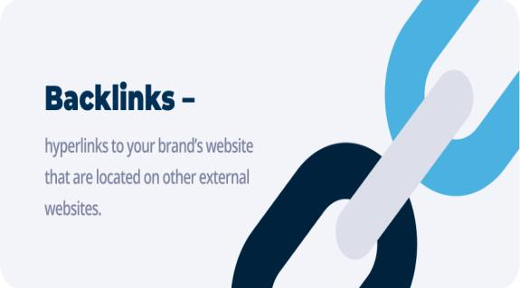
What are Backlinks and Why Do You Need Them?

Slide 20
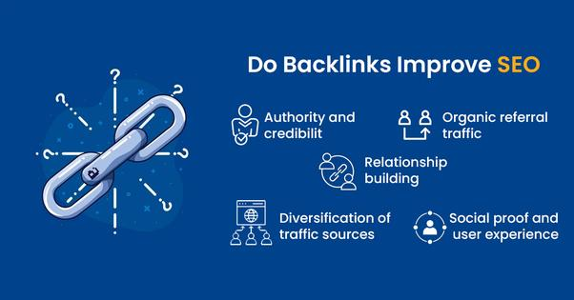

Slide 21
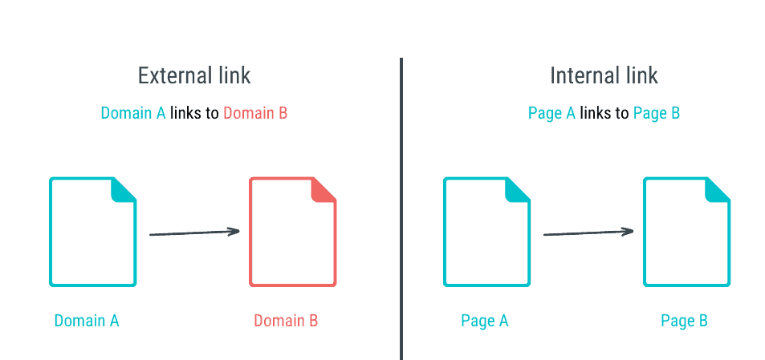

Slide 22
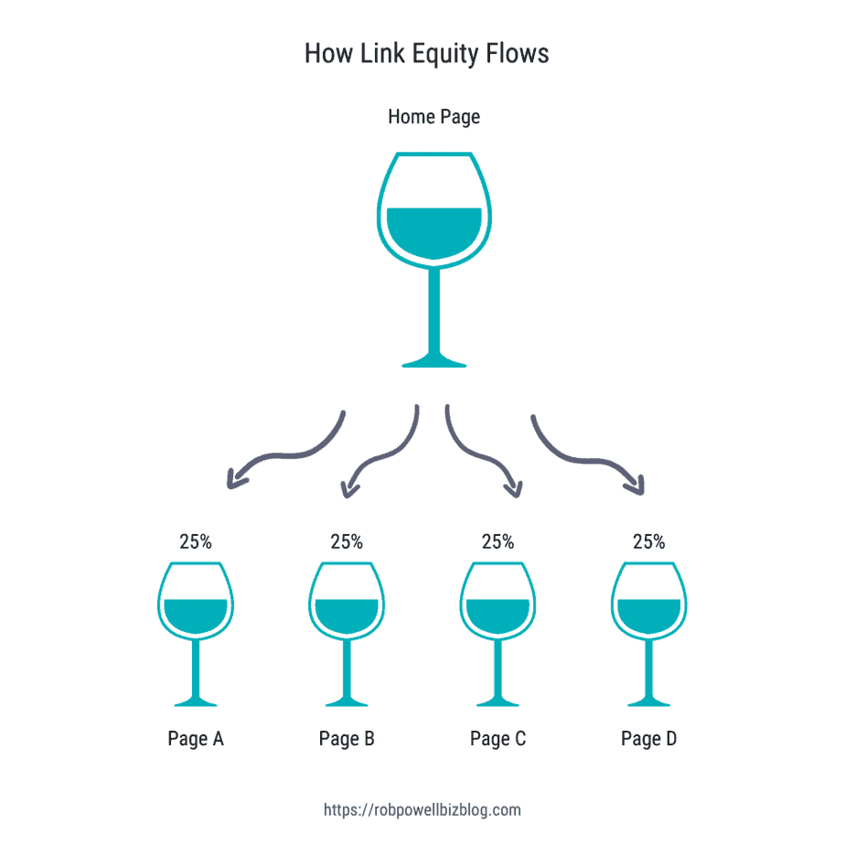

Slide 23
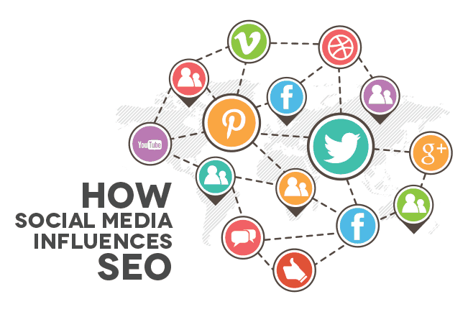

Slide 24
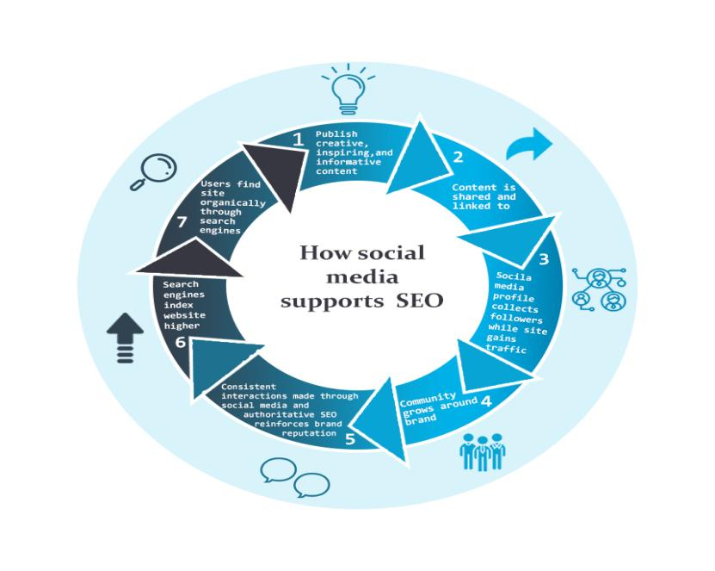

Slide 25
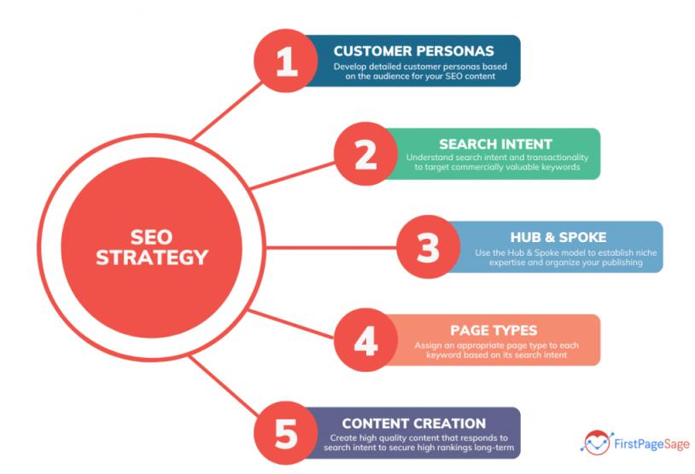

Slide 26


Slide 27

